Slide 1

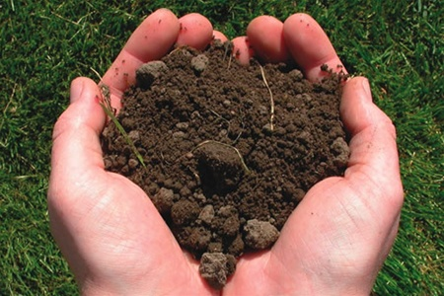
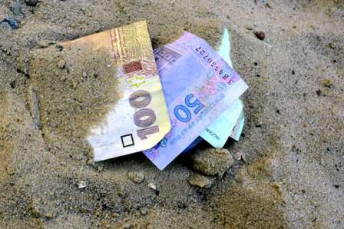
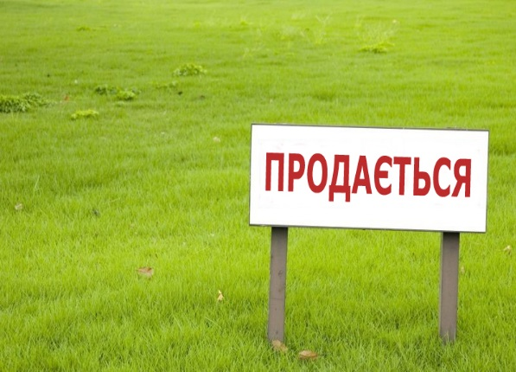
Ринок землі
Презентація Швеця Максима

Slide 2
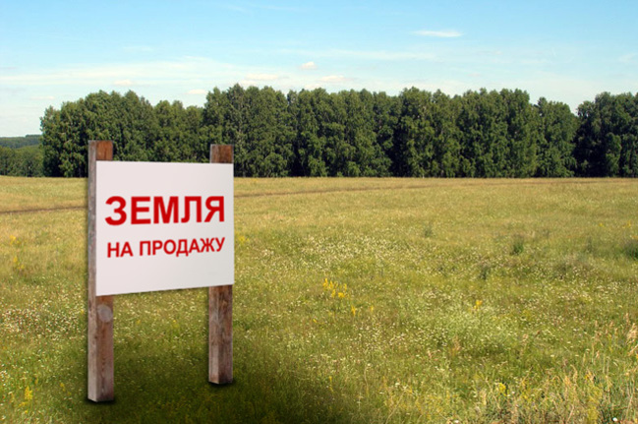
Ринок землі
Ринок землі є невід’ємною частиною економіки будь-якої розвиненої держави. Земля — найважливіший ресурс, що займає виняткове місце в житті й діяльності будь-якого суспільства.
Ринок землі володіє цілим рядом специфічних особливостей.
По-перше, земля є безкоштовним дарунком природи, що дозволяє говорити про ірраціональний характер її вартості. Проте земля є об’єктом купівлі-продажу; з нею зв’язані земельні орендні відносини.

Slide 3
Ринок землі
По-друге, залежно від тих або інших природно-кліматичних умов, а також місцезнаходження ділянок землі, останні підрозділяються на кращі, середні й гірші. В основі такого розподілу лежить природна родючість ґрунту, від якого залежить продуктивність землі. Але вона може бути поліпшена в результаті додаткових вкладень у неї праці й капіталу. Це поліпшена родючість ґрунту називається економічною. Підвищення економічності родючості ґрунту практично можливо на будь-яких ділянках. Однак воно має певні границі, пов’язані з відомим законом убутної родючості ґрунту, коли при сформованій технології обробки землі кожна наступна одиниця витрат забезпечує всі меншу й меншу віддачу.

Slide 4
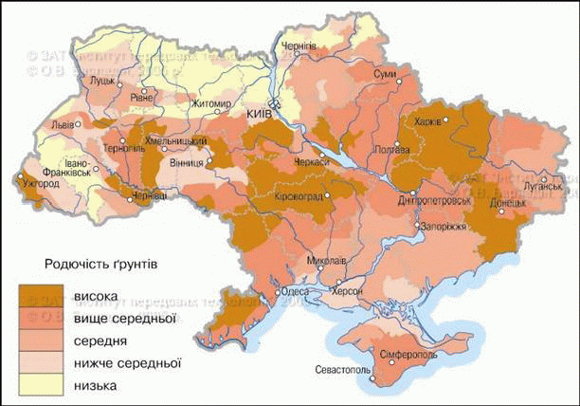
Родючість ґрунтів

Slide 5

Ринок землі
По-третє, у слідство фіксованості площі земельних угідь природою, пропозиція землі характеризується в суспільному масштабі зробленою нееластичністю, хоча для конкретного користувача землею інша справа: пропозиція землі має певну еластичність, оскільки користувач має можливість збільшити наявну в нього земельну площу за рахунок конкурентів. Обмеженість пропозиції земельних ресурсів підсилюється закріпленістю землі в приватну власність. В умовах ринку земельні власники досить неохоче йдуть на продаж своїх земельних ділянок, віддаючи перевагу здачі землі у вигляді оренди вони одержують право одержання стабільного доходу, саме тому кожний певний момент продається лише незначна частина земельного фонду, у цьому укладається принципова особливість ринку землі.

Slide 6
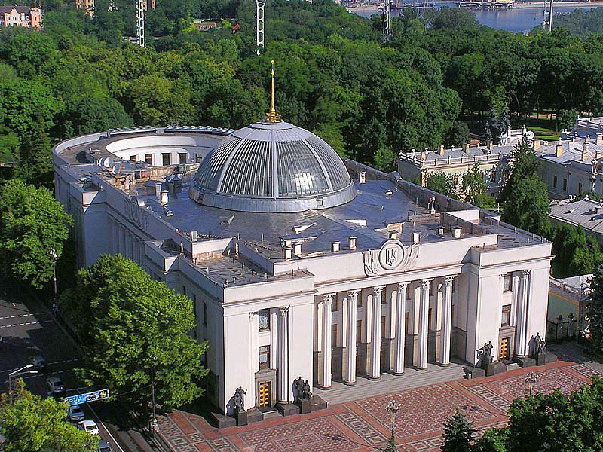
Ринок землі
Земельний ринок формує умови стимулююче ефективне використання землі й змушує окремих суб’єктів відмовитися від частини землі або від усього ділянки якщо він не функціонує ефективно.
Однак ринок землі далекий від досконалості й не є гарантом стабільності. Заповнення недоліків ринку — найважливіше завдання держави. Держава зобов’язана в першу чергу створити умови захисту прав власності на землю, дотримання суб’єктами своїх договірних зобов’язань, цілеспрямованого й розумного використання земельного фонду країни, при цьому політика держави повинна базуватися на сполученні інтересів всіх господарюючих суб’єктів аграрного сектора. Будь-яка державна система керування повинна базуватися на земельному кадастрі — це офіційно складений, систематизований звід відомостей, що стосується земельного фонду країни. Очевидно, що поза наявністю в держави банку даних про землю неможливий дозвіл проблем аграрного сектора.

Slide 7

Аренда землі
Під ринком землі варто розуміти не тільки купівлю-продаж землі, але й надання її в оренду, а так само весь ринок сільськогосподарської продукції, на якому реалізуються в тій або іншій формі відносини власності на землю.

Slide 8
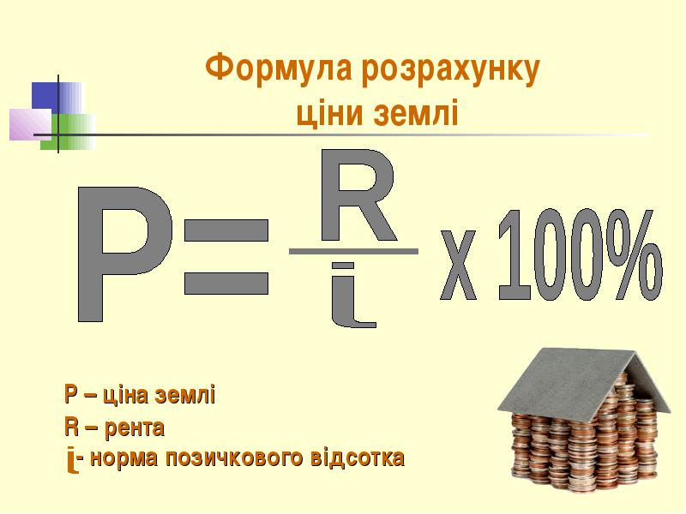
Грошова оцінка земель населених пунктів здійснюється відповідно до чинного законодавства України з метою створення умов для економічного регулювання земельних відносин при передачі землі у власність, у спадщину, під заставу, при даруванні, купівлі-продажу земельної ділянки, здійсненні оренди, ціноутворенні, визначенні ставок земельного податку. Інформаційною базою для грошової оцінки земель служили проекти формування територій і встановлення меж сільської ради та населених пунктів, матеріали ґрунтових обстежень матеріали економічної оцінки земель та бонітування ґрунтів, земельно-облікові документи, генеральні плани забудови сіл, статистичні та нормативні дані про витрати на облаштування територій населених пунктів.
Ціна землі

Slide 9
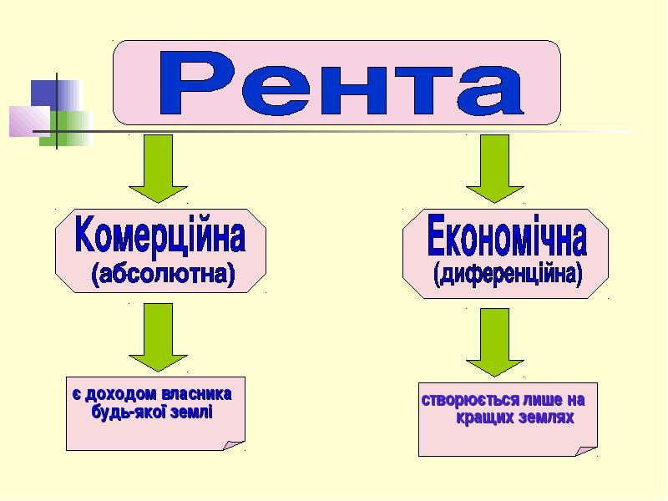
В основу грошової оцінки земель несільськогосподарського призначення в межах населених пунктів покладено рентний прибуток, що створюється завдяки місцю розташування населеного пункту в загальнодержавній, регіональній і місцевій системах виробництва і розселення, облаштуванню його території з урахуванням функціональних та локальних факторів.
Грошова оцінка земель сільськогосподарських угідь в межах населених пунктів розраховується за рентним прибутком, який створюється при виробництві зернових культур на різних ґрунтах і визначається за даними економічної оцінки земель, проведеної в 1988 році, та матеріалів бонітування ґрунтів 1993 року . Грошова оцінка земель для забудованих територій, зелених насаджень загального користування, інших відкритих незабудованих земель та сільськогосподарських угідь визначається окремо.
Рента землі

Slide 10
Дякую за увагу!

